Slide 1
Вязание крючком.
Основы.

Slide 2
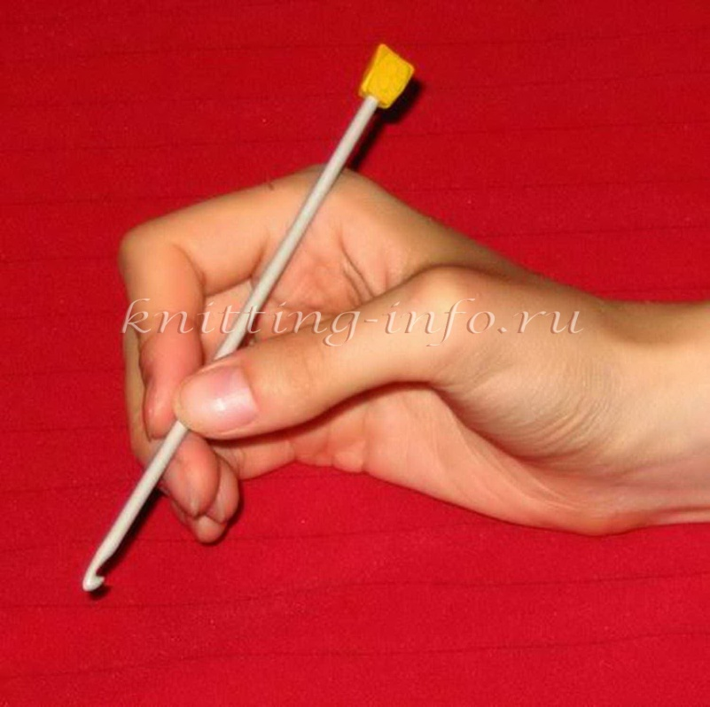
Как держать крючок?
Первый способ
Берем в правую руку крючок, как карандаш большим и указательным пальцами ближе к головке крючка, при этом стержень крючка должен скользить по среднему пальцу, а сам крючок находиться поверх руки.

Slide 3
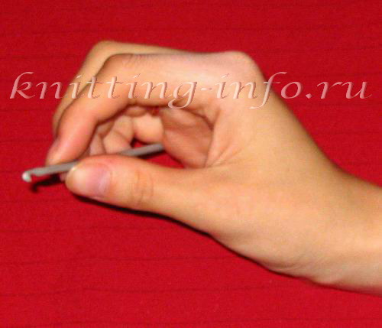
Как держать крючок?
Второй способ
Держим крючок, как нож или спицу большим и указательным пальцами. Крючок находится под рукой.

Slide 4
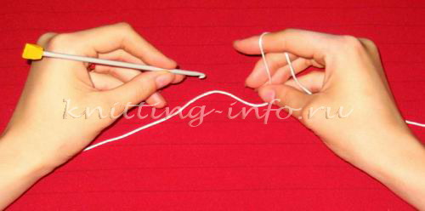
Как держать крючок?
Если вы левша
Не расстраивайтесь! Крючок можно держать и в левой руке теми же способами. При этом нить с клубка взять в правую руку.

Slide 5
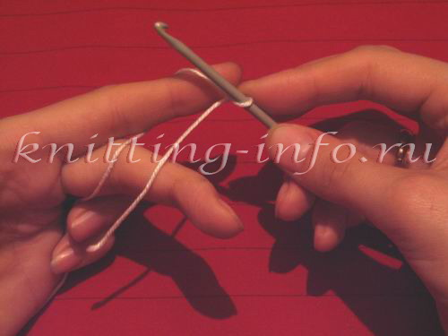
Подача нити на крючок.
Чтобы петли в цепочках и столбиках были ровными, следите за тем, чтобы нить, подающаяся на крючок всегда была в натяжении, а не провисала. Для этого нить поддерживайте мизинцем и безымянным пальцем.

Slide 6
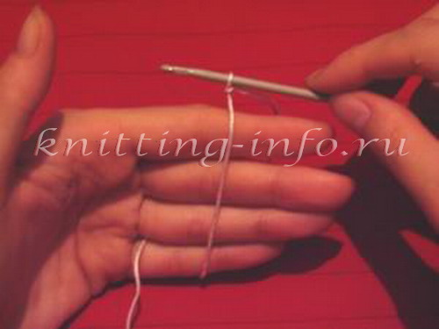
Подача нити на крючок указательным пальцем.
Нитку с клубка обернуть вокруг мизинца и, пропустив через следующие два пальца с тыльной стороны ладони, положить на указательный палец. Крючок с начальной петлей находится над указательным пальцем, начальную петлю придерживать большим и указательным пальцами. Чтобы подать нить для первой воздушной петли, потянуть нитку с клубка указательным пальцем.

Slide 7
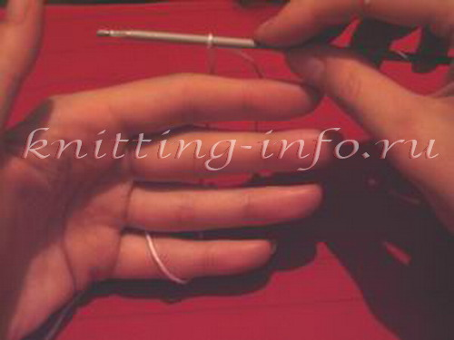
Подача нити на крючок средним пальцем.
Нитку с клубка обернуть вокруг мизинца и положить на указательный палец, пропустив через два средних пальца со стороны ладони. Чтобы подать нить для первой воздушной петли, потянуть нитку с клубка средним пальцем.

Slide 8
Основные приёмы. Воздушные петли.
Воздушная петля служит началом вязания, образуя цепочку из воздушных петель, которая является подготовительным рядом и применяется в вязании всех узоров.

Slide 9
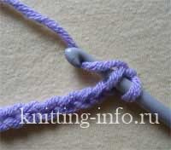
Основные приёмы. Столбик без накида.
1. Введите крючок во вторую воздушную петлю от крючка, подхватите рабочую нить и протяните ее через первую петлю на крючке.

Slide 10
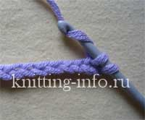
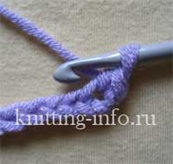
Основные приёмы. Столбик без накида.
2. Снова подхватите рабочую нить и протяните ее через обе петли на крючке.
3. Введите крючок в следующую петлю основания и повторите пункты 1-2. Продолжите вязание столбиков без накида в каждую петлю цепочки.

Slide 11
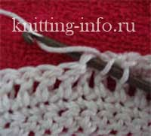
Основные приёмы. Столбик с накидом.
При выполнении столбиков на цепочке воздушных петель крючок вводится в 4-ю от начала петлю. Первые три петли являются петлями поворота и провязываются вместо первого столбика с накидом для сохранения одинаковой высоты столбиков.
Сделайте накид, введите крючок в петлю основания .

Slide 12
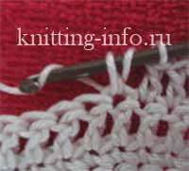
Основные приёмы. Столбик с накидом.
3. Протяните рабочую нить через 1 петлю на крючке. У вас на крючке находятся 3 петли. Снова сделайте накид и протяните рабочую нить через 2 петли на крючке.

Slide 13
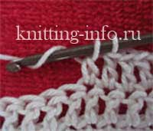
Основные приёмы. Столбик с накидом.
4. Теперь на крючке осталось 2 петли, сделайте еще один накид и протяните рабочую нить через обе петли. В конце ряда свяжите 3 воздушные петли поворота и поверните вязание.

Slide 14
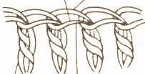
Строение петли.
Основная петля
Задняя стенка петли
Ножка столбика
Передняя стенка петли

Slide 15
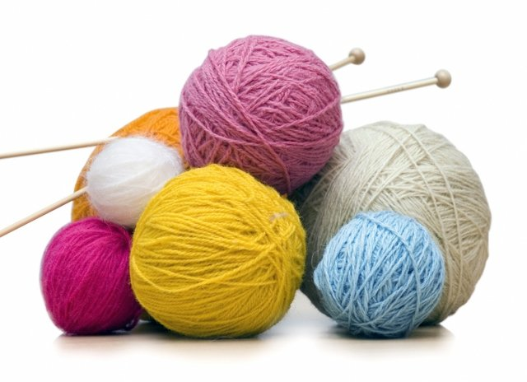
Пряжа.
Для вязания крючком можно использовать:
Деревеньку
Шерсть
Ангора
Альпака и др.

Slide 16
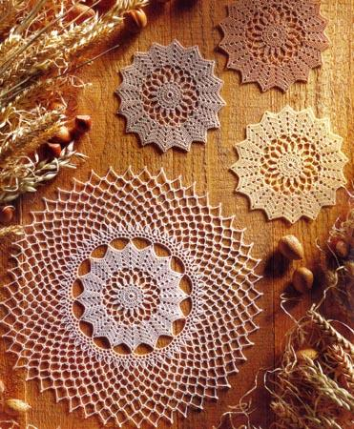
Источники информации.
www. news.knitting-info.ru
www.allwomens.ru
www.rukodelka.ru

